Slide 1
AC2 – Preparação e extração de dados
Análise VCT international
Aluno: Matheus Okamura

Slide 2
Base e colunas
A base possui dados dos jogadores do campeonado do internacional de Valorant, um jogo FPS tático da empresa Riot Games
Explicação das colunas:
playerName: Nickname do jogador
team: Time de atuação
rating: Nota total do jogador baseada no impacto dentro de jogo
region: Região que o jogador representa
agent: Agentes utilizados pelo jogador
avarage_combat_score: média de pontuação de combate
Kill_death: Média de abates por mortes
kill_assist_survived_traded: média de abates, assistências, trades e sobrevivência a duelos

Slide 3
Base e colunas
avarage_damage_per_round: Dano médio por rodada
kill_per_round: Abates por rodadas
assist_per_round: Assistencias por rodadas
first_kill_per_round: Primeira kill por rodada
first_death_per_round: Primeiro a morrer por rodada
headshot_percentage: porcentagem de headshot
clutch_success_percentagem: porcentagem de clutch ganho

Slide 4
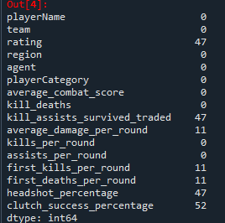
Tratamento da base
A base possuía 47 jogadores substitutos, que não chegaram a jogar, por esse motivo, optei por remover os jogadores da base, uma vez que não iriam agregar para as análises realizadas.
Além disso, troquei as variáveis String de porcentagem para variáveis float em decimal.

Slide 5
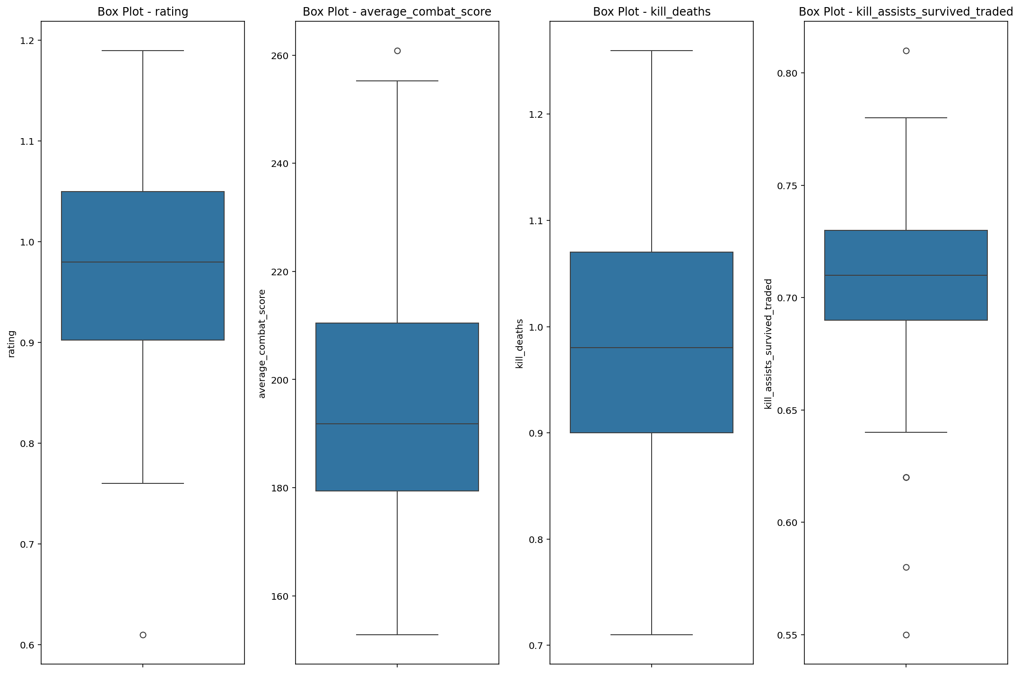
Outliers
Os resultados dos boxplot nos mostra que a base não possui um grande número de outiliers.
Por outro lado, esses outiliers devem ser analisados para não interferirem nas futuras análises

Slide 6
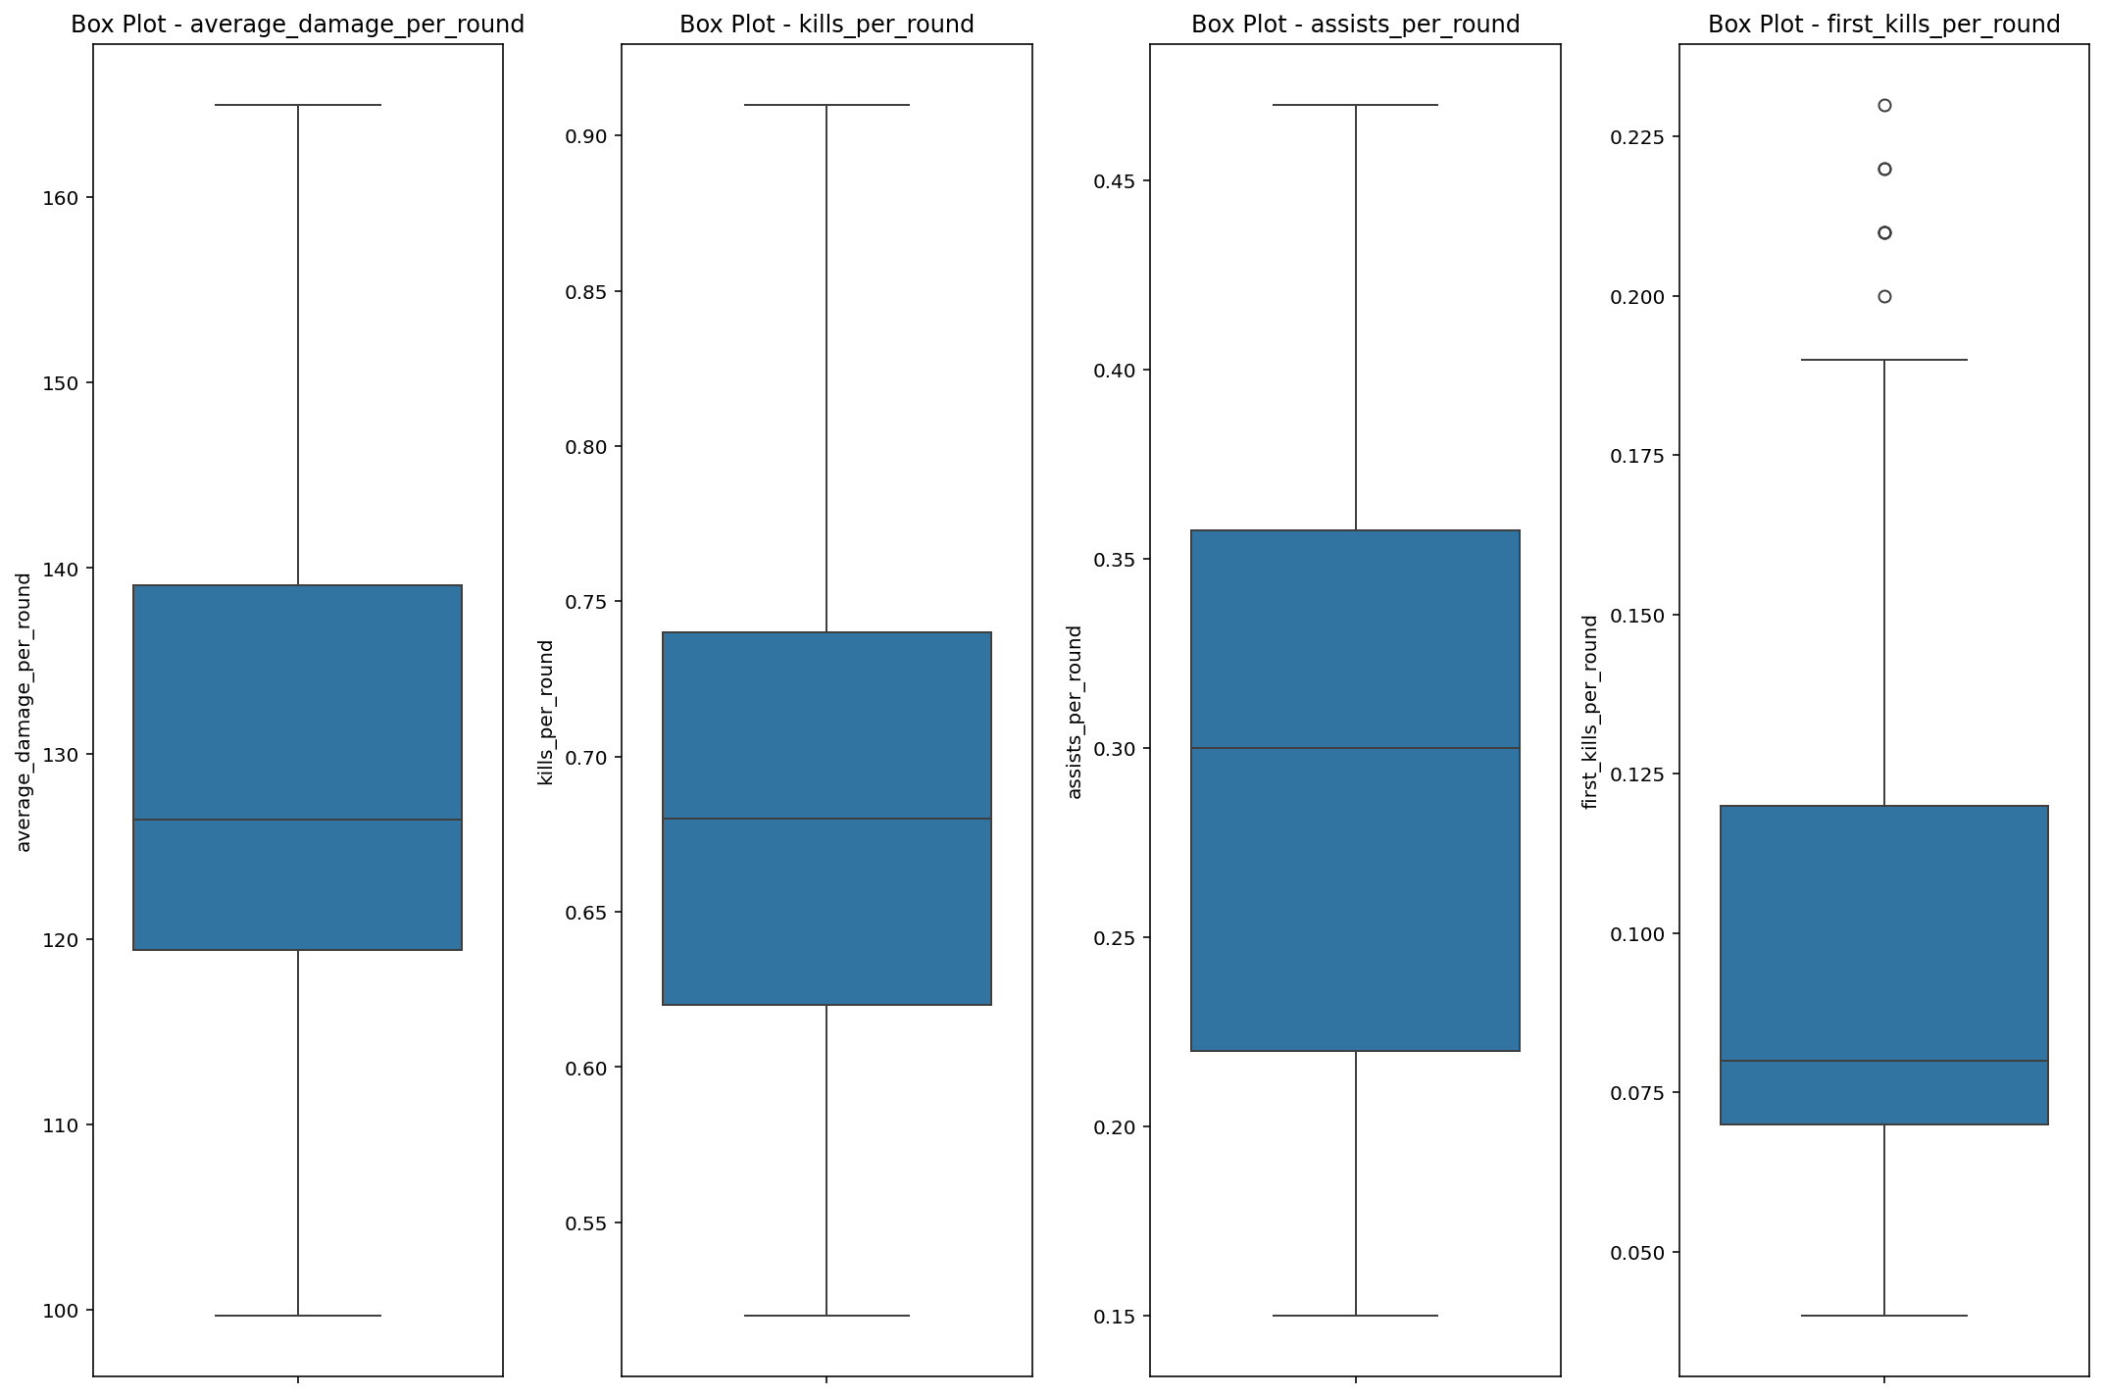
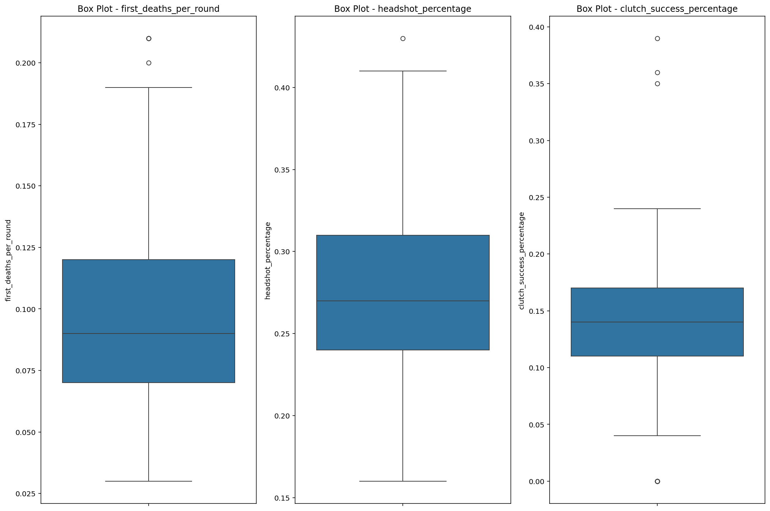
Outliers
Após analisar os dados e utilizado a técnica de isolation forest para identificação dos outliers, a melhor opção foi realizar uma transformação logarítmica para aproximação dos outliers de forma que não interfira no desempenho individual dos jogadores

Slide 7
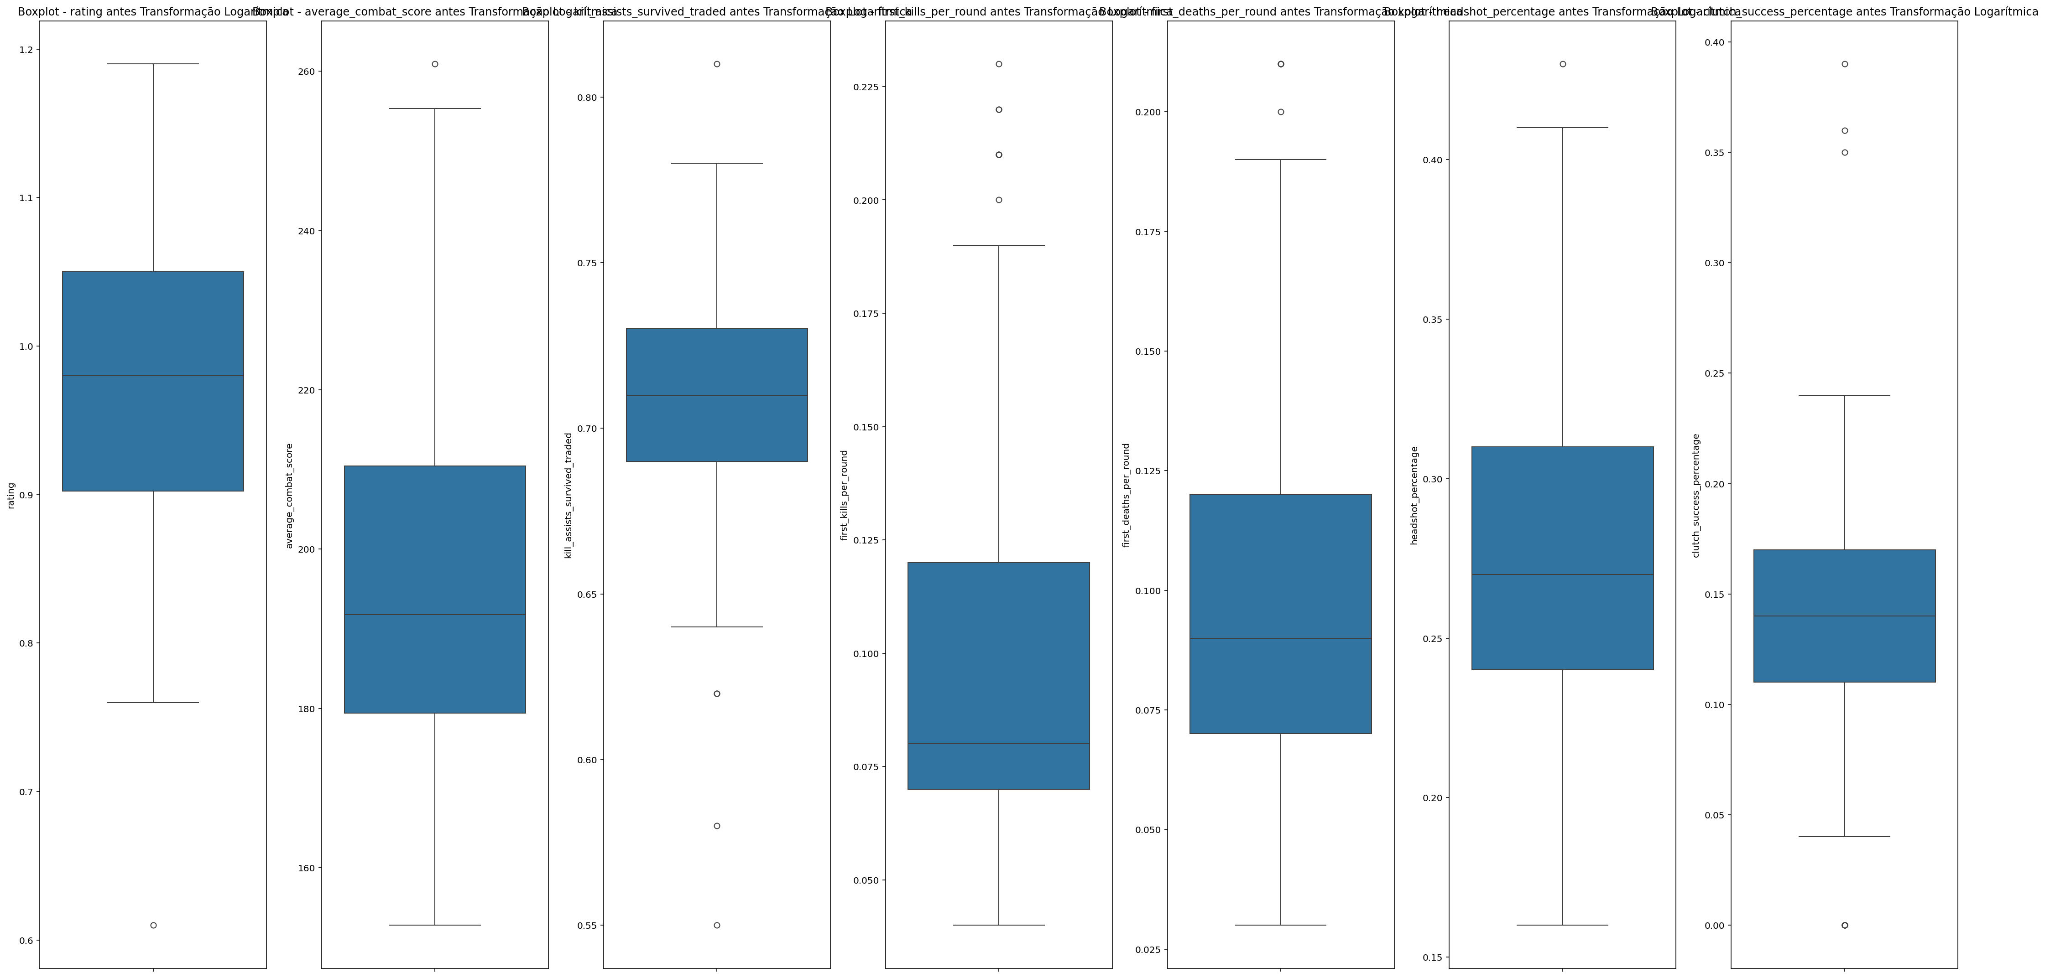
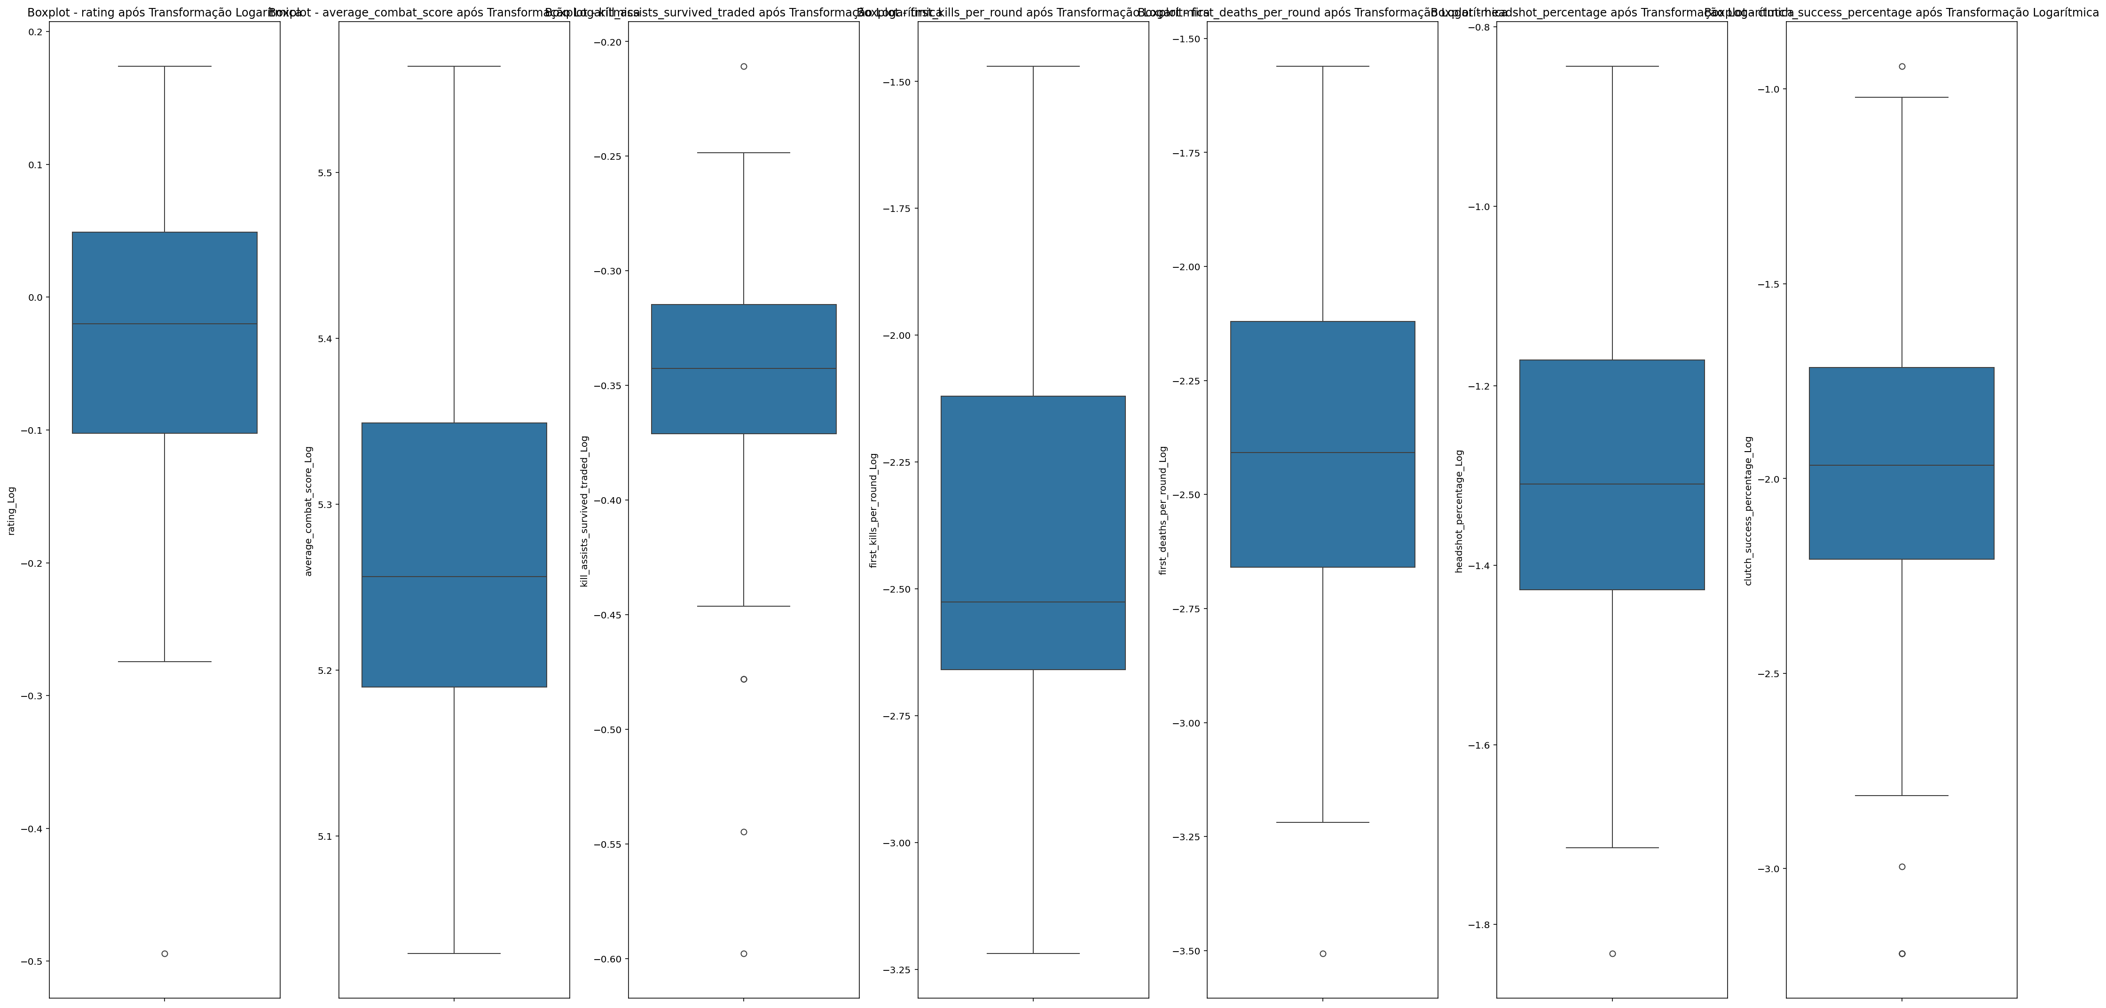
Resultado antes X depois tratamento de outliers

Slide 8
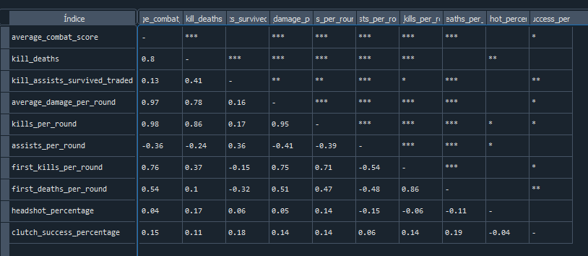
PCA
Para começar o PCA, é necessário verificar a correlação dos dados.
Temos como resultado a seguinte matriz de correlação
Além disso, um valor de Teste de Bartlett alto e um p-value muito baixo indicam fortemente que as variâncias dos componentes principais são significativamente diferentes.

Slide 9
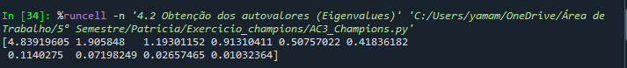
PCA
Identificamos os autovalores e utilizando o critério de Kaiser, mantemos apenas componentes de autovalor maior que 1, pois eles explicam mais variância do que uma variável original
Dado estes resultados, seguiremos o PCA com 3 fatores.

Slide 10
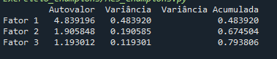
PCA
a análise dos autovalores e da variância sugere que os primeiros fatores capturam a maior parte da informação nos seus dados. O Fator 1 é o mais importante, seguido pelo Fator 2, com o Fator 3 contribuindo com uma parcela menor, mas ainda significativa, para a explicação da variância total.

Slide 11
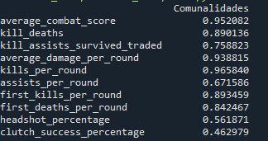
PCA
a análise das comunalidades fornece insights sobre o quão bem cada variável original é representada pela estrutura fatorial identificada
Vemos que a maioria das variáveis são explicadas em pelo menos 80%, exceto headshot_percentagem e clutch_success_percentage

Slide 12
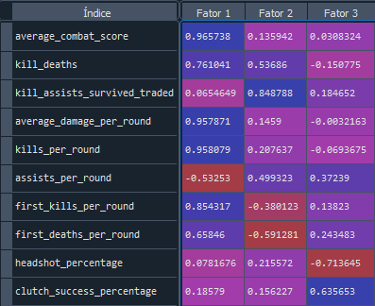
PCA
Explicação dos fatores:
Utilizando a tabela de cargas dos fatores, podemos entender a o que eles estão relacionados

Slide 13
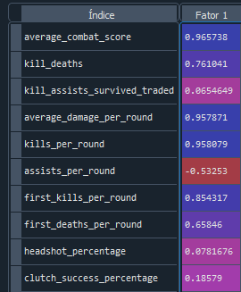

PCA
Fator 1:
O fator 1 está fortemente relacionado a desempenho em combate, o que nos leva a perceber que está relacionado a jogadores da classe Duelista
Duelistas são responsáveis por realizarem os duelos iniciais e conquistarem espaço para seu time, possuindo habilidades específicas para o combate

Slide 14
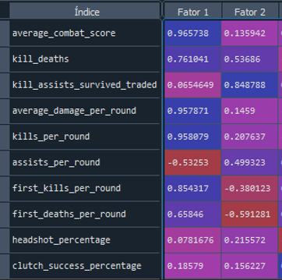

PCA
Fator 2
O fator 2 está mais relacionado a assistências, trocas e sobrevivência
Estas são características de controladores e iniciadores, que geralmente são o segundo contato e precisam ficar vivos para utilizarem suas habilidades de suporte

Slide 15
PCA
Fator 3
O fator 3 está relacionado ao percentual de clutch e negativamente relacionado ao percentual de headshot, além de um pouco de assistência
Clutches são situações onde apenas um jogador sobra contra um ou mais jogadores do outro time.
Assistências e clutches são características de sentinelas, que são agentes que ficam vivos por último e utilizam suas habilidades para suporte e defesa

Slide 16
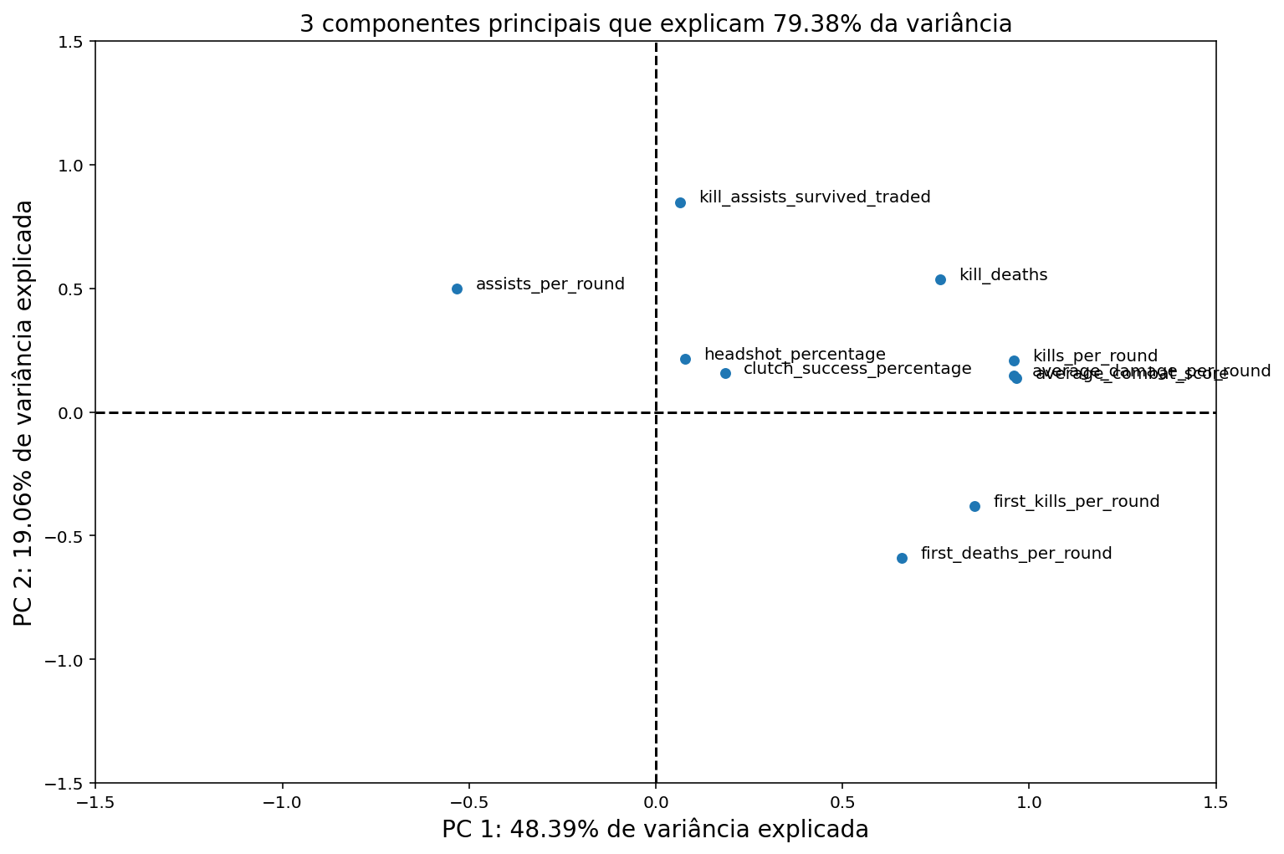
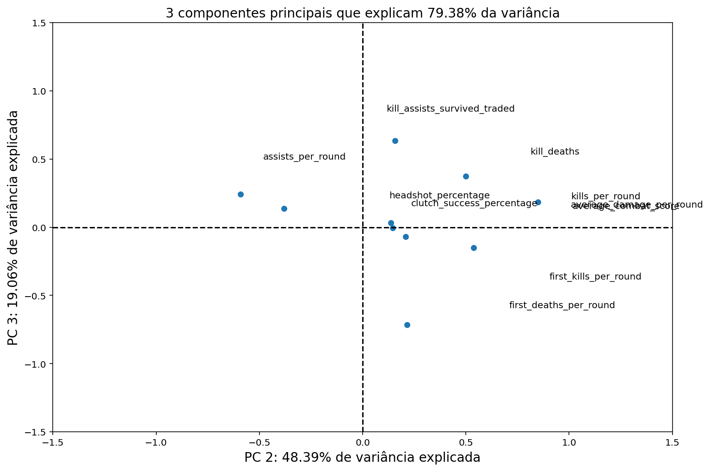
PCA
Os 3 componentes principais explicam 79.38% da variância total.
Em resumo, o gráfico de cargas fatoriais sugere que o primeiro componente principal captura a maior parte da variância e está fortemente relacionado ao desempenho ofensivo geral
o gráfico PC2 vs PC3 nos ajuda a entender as relações entre as variáveis nas dimensões de variabilidade que vêm depois da mais importante
O PC2 parece separar estilos de jogo relacionados a suporte/sobrevivência de primeiras eliminações/mortes, enquanto o PC3 adiciona uma nuance relacionada ao engajamento em confrontos diretos.

Slide 17
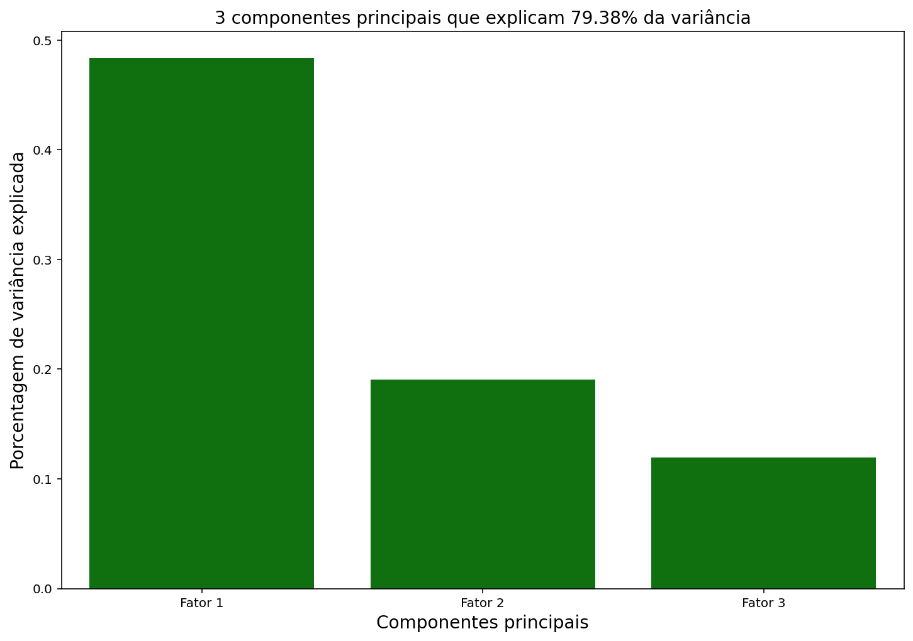
PCA
Vemos que o fator 1 tem o maior percentual de explicação da variância e está relacionado ao desempenho ofensivo geral como visto antes

Slide 18
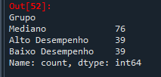
Criação de colunas
Foi criado uma coluna de grupo baseado em rankings para facilitar futuras análises
Baixo desempenho: 25% dos piores jogadores
Mediano: 26%-75% dos jogadores
Alto desempenho: top 25% dos jogadores

Slide 19
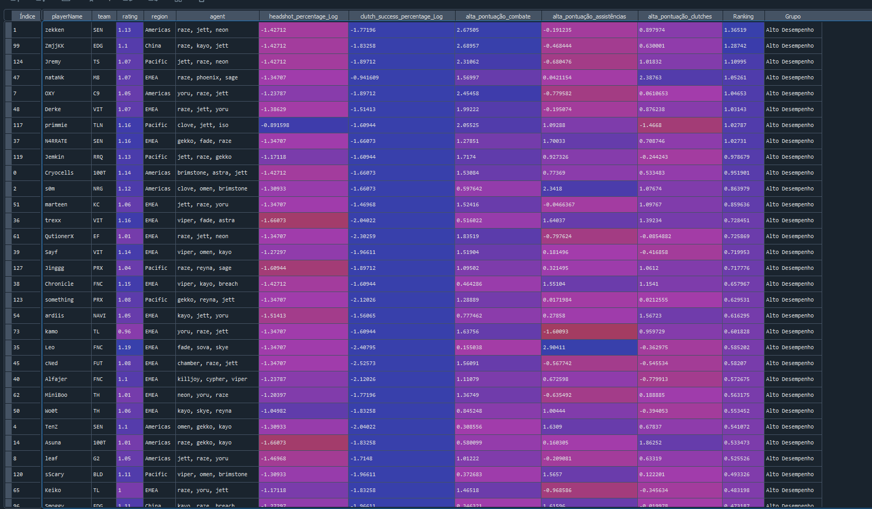
Resultado pós PCA
Após a realização dos PCA, obtemos uma base com uma diminuição no número de colunas, sem a perda de informações relevantes

Slide 20
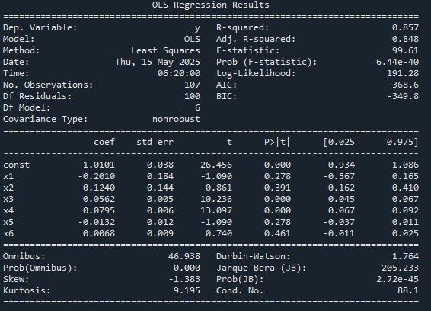
Regressão Linear
O modelo apresenta um bom ajuste aos dados, explicando aproximadamente 85.7% da variância
As variáveis independentes x3 e x4 são estatisticamente significativas na predição de y assim como o intercepto
As variáveis headshot_percentage, clutch_percentage e alta_pontuação_clutchesnão são estatisticamente significativas ao nível de significância de 0.05 neste modelo.

Slide 21
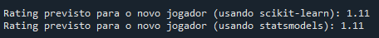
Regressão linear
Utilizando dados fictícios de um novo jogador como:
headshot_percentagem: 0.28
clutch_success_percentage: 0.18
alta_pontuação_combate: 1.7
alta_pontuação_assistências: 0.5
alta_pontuação_clutches: 0.9
Conseguimos prever o rating do novo jogador

Slide 22
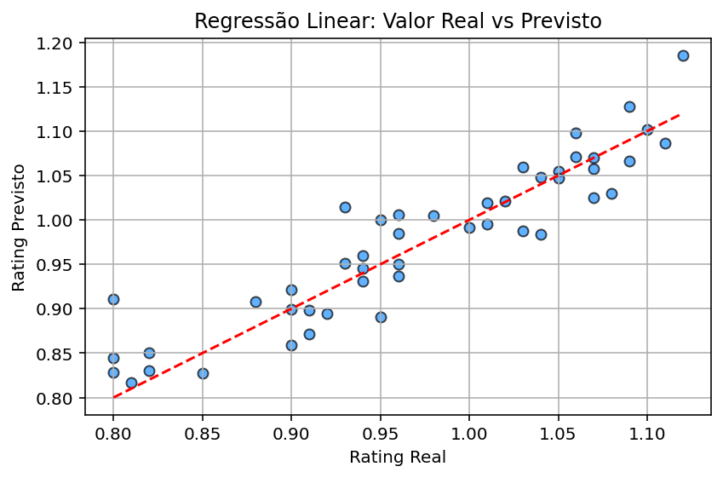
Regressão Linear

Slide 23
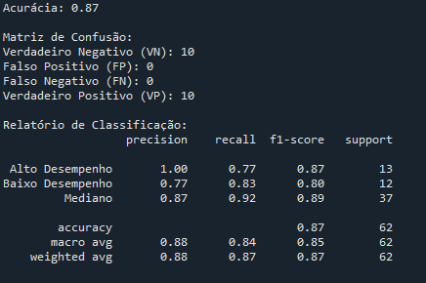
Regressão logística
O objetivo da regressão logística é identificar em quais grupos possíveis novos jogadores se encaixariam
Vemos que o modelo possui uma acurácia de 0.87, sendo uma ótima acurácia
10 valores verdadeiros negativos e 10 verdadeiros positivos, tendo uma precisão de 100% em alto desempenho, 77% em baixo desempenho e 0.87% em mediano, o que nos mostra que o modelo está bom e pode ser utilizado para análises

Slide 24
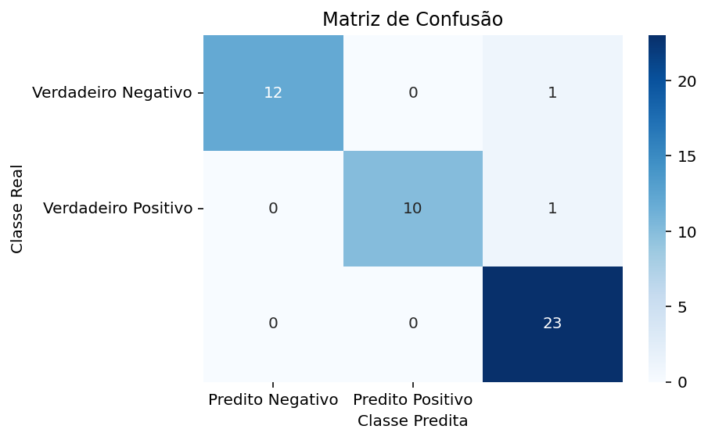
Regressão logística
A matriz de confusão da Regressão Logística revela um bom desempenho na identificação de Verdadeiros Negativos (12) e Verdadeiros Positivos (10)

Slide 25
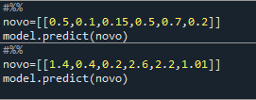
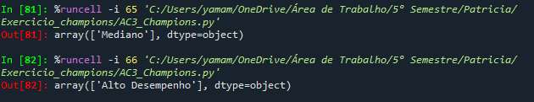
Previsões regressão logística
Ao passar dados novos como teste, vemos que ele classifica um jogador com valores médios como mediano e um jogador com valores acima da média como alto desempenho, o que comprova que o modelo acerta em suas previsões

Slide 26
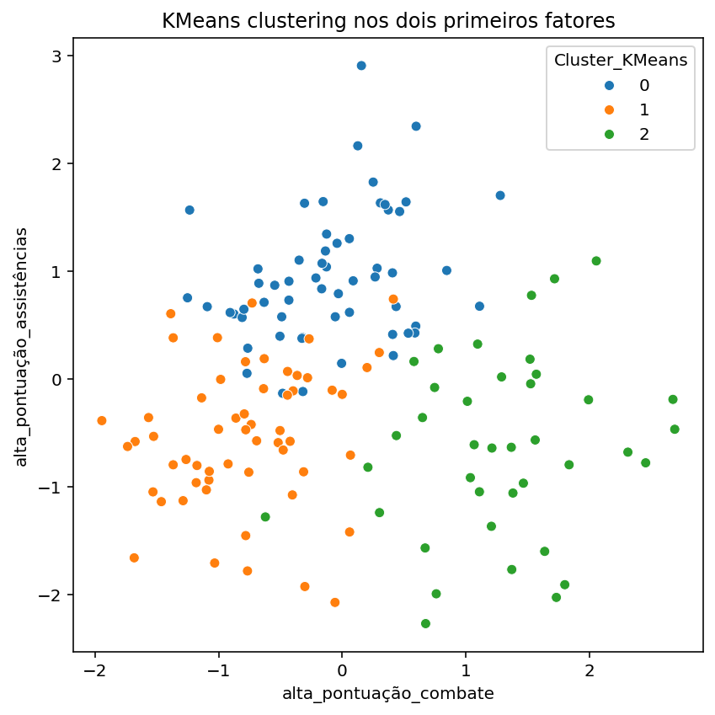
KNN
Assim como a regressão logística, o KNN será utilizado para identificar em qual grupo novos jogadores se encaixariam
Obtemos os seguintes resultados

Slide 27
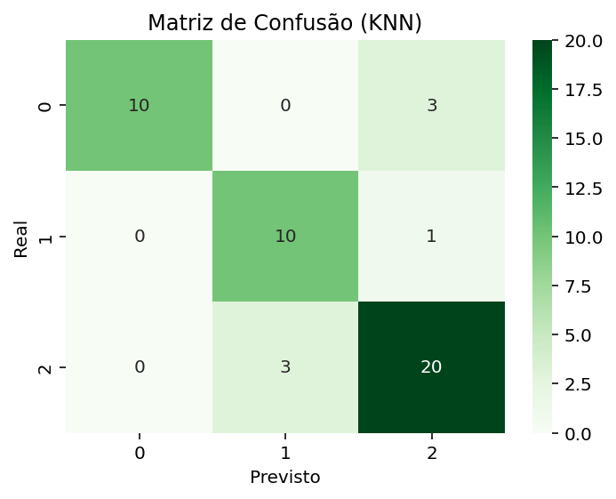
KNN
Alto desempenho teve uma precisão perfeita, mas um recall um pouco menor, indicando que quando o modelo prevê a classe 0, ele está correto, mas deixou de classificar corretamente algumas instâncias reais da classe 0
Mediano teve uma precisão boa e um recall mais alto, sugerindo que o modelo identificou a maioria das instâncias reais da classe 1, mas algumas previsões para a classe 1 estavam incorretas
Baixo desempenho mostrou uma precisão ótima e um recall bom, indicando um bom equilíbrio entre prever corretamente a classe 2 e identificar todas as instâncias reais dessa classe

Slide 28
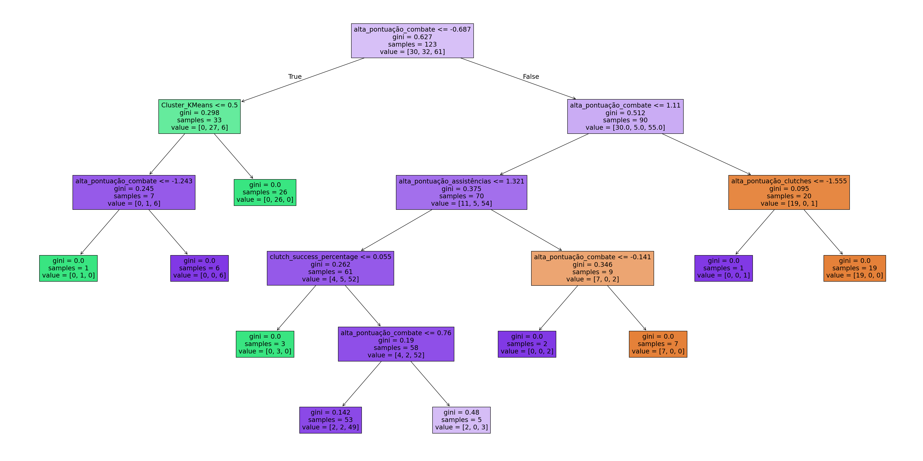
Arvore de decisão
A árvore de classificação também servirá para identificar qual o grupo que novos dados seriam classificados

Slide 29
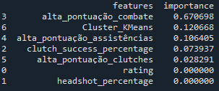
Arvore de decisão
Importância:
a análise das importâncias das features revela que a "alta pontuação de combate" é o fator mais crucial para o modelo de árvore de classificação, seguida pela informação "alta pontuação de assistências". "Rating" e "headshot_percentage" não tiveram nenhum impacto na classificação realizada por este modelo específico

Slide 30
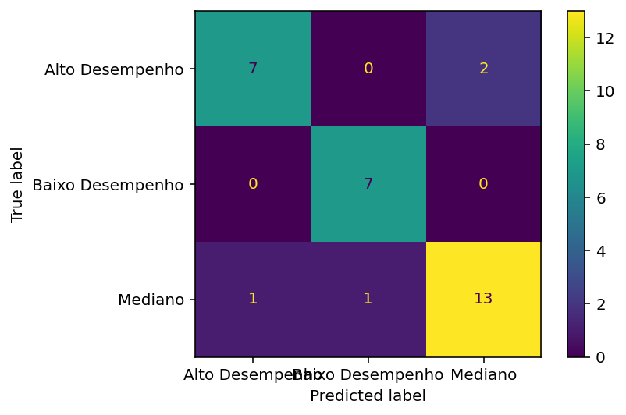
Arvore de decisão
Matriz de confusão:
Bom Desempenho Geral, a acurácia de aproximadamente 87.1% indica que o modelo de árvore de classificação está performando bem na classificação das amostras nas três classes.
A classe Alto Desempenho teve uma boa precisão (0.875), mas um recall um pouco menor (0.778), indicando que o modelo errou mais ao não identificar todas as instâncias reais de "Alto Desempenho" do que ao classificar incorretamente outras classes como "Alto Desempenho“
A classe Baixo Desempenho teve uma precisão e recall perfeitos (1.000), o que significa que o modelo classificou todas as instâncias dessa classe corretamente e não classificou nenhuma instância de outra classe como "Baixo Desempenho".
A classe Mediano apresentou uma precisão e recall semelhantes (aproximadamente 0.867), mostrando um desempenho consistente para essa categoria.

Slide 31
Calculo da acurácia
Verdadeiro Alto Desempenho: 7
Verdadeiro Baixo Desempenho: 7
Verdadeiro Mediano: 13
Total de classificações corretas = 7 + 7 + 13 = 27
Total de classificações = 7 + 0 + 2 + 0 + 7 + 0 + 1 + 1 + 13 = 31
Acurácia = 27 / 31 ≈ 0.871

Slide 32
Previsão arvore de decisão
Ao adicionar um jogador novo com dados como:
'rating': 0.2,
'headshot_percentage': 0.7
'clutch_success_percentage': 0.2
'alta_pontuação_combate': 0.15
'alta_pontuação_assistências': 1.2
'alta_pontuação_clutches: 0.5
Obtemos os seguintes resultados:
Podemos ver que a probabilidade do jogador se classificar como mediano é muito superior do que os outros grupos

Slide 33
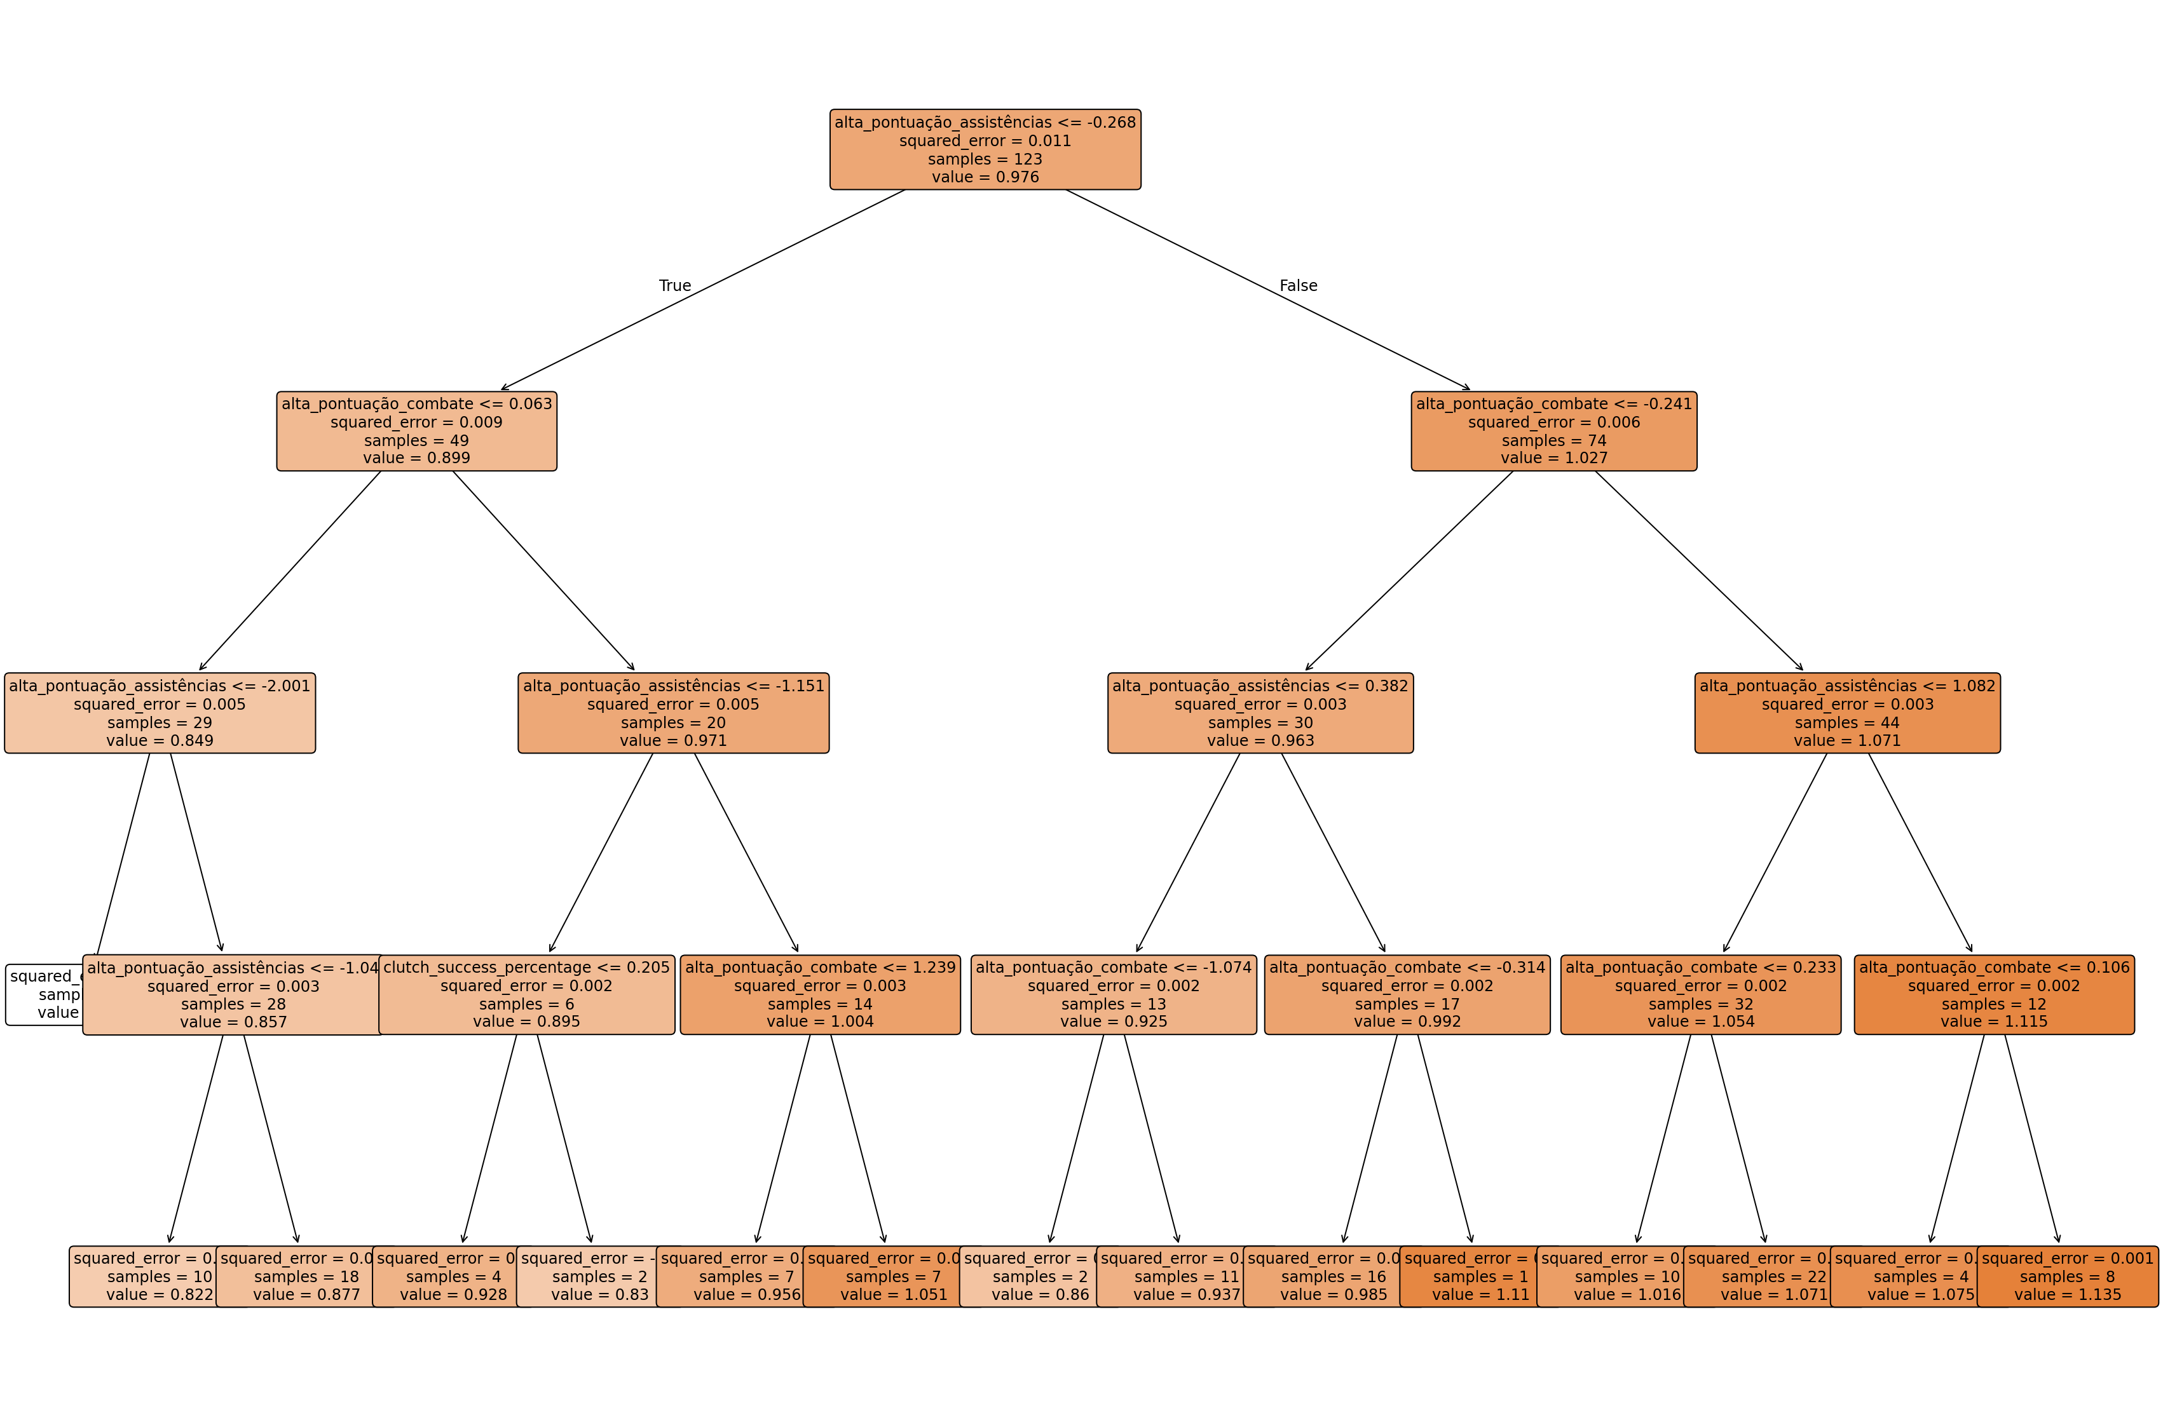
Árvore de regressão
A árvore de regressão será utilizada para prever o rating de um jogador

Slide 34
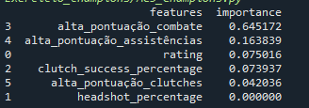
Árvore de regressão
Importancia:
A pontuação em combate é a principal determinante.
Outras variáveis como assistências e clutch têm impacto secundário.
O percentual de headshots não influencia diretamente o resultado predito pelo modelo.
MSE baixo:
R² 0.6, ou seja, a variável dependente é explicada em 60% pelas variáveis independentes
Acurácia de 72%, acurácia boa

Slide 35
Previsões da árvore de regressão
Ao passar dados fictícios para prever o rating de um novo jogador ele retorna o rating previsto
Dados: novo jogador
headshot_percentage:
clutch_success_percentage: 0.45
alta_pontuação_combate: 0.67
alta_pontuação_assistências: 0.52
alta_pontuação_clutches: 0.35
Resultado:

Slide 36
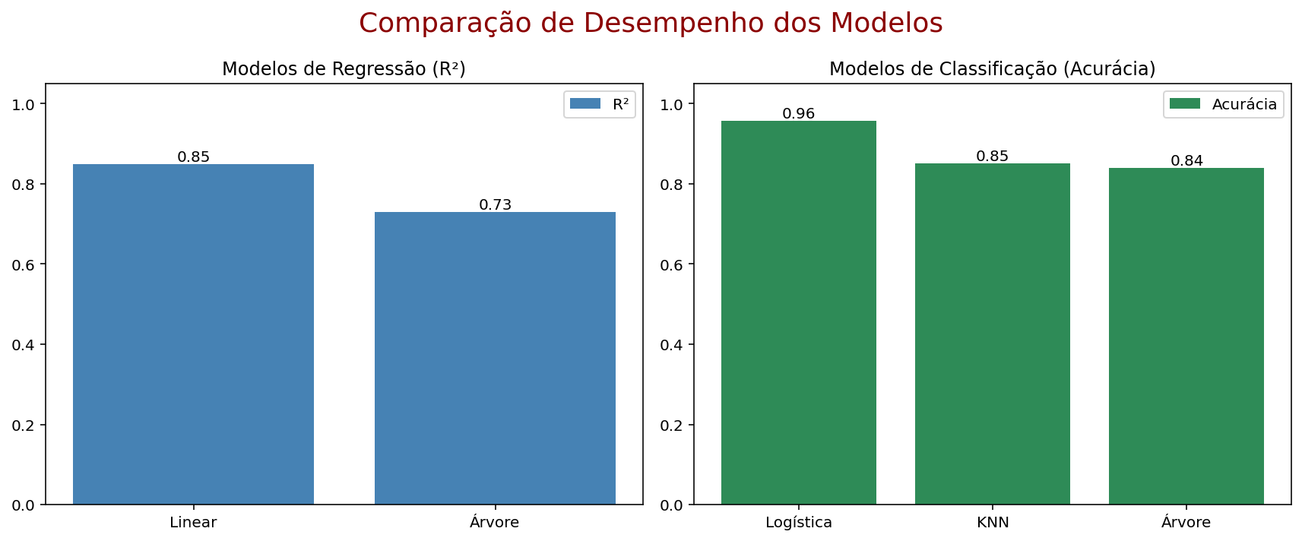
Comparação dos modelos
No âmbito da regressão, o modelo Linear demonstra uma performance superior com um R2 de 0.85, indicando uma maior capacidade de explicar a variância dos dados em comparação com o modelo de Árvore, que obteve um R2 de 0.73.
Para os modelos de classificação, a Regressão Logística se destaca com uma acurácia de 0.96, superando o KNN (0.85) e a Árvore de Decisão (0.84) na previsão das classes.

Slide 37
Obrigado

